Slide 1
Angular-初階
李偉銘

Slide 2
大綱
背景知識
Web前端框架認識
Angular簡介
環境準備
Angular架構
Angular中的重要角色
Angular CLI專案
綁定(Binding)
組件(Component)
指令(Directive)
管道(Pipe)
注入器(Injector)
服務(Service)
路由(Routing)
Http API
附錄

Slide 3
背景知識
Web前端三大元素
HTML
CSS
JavaScript
Web基礎架構
前端(Frontend)
後端(Backend)
資料庫(Database)
MVC架構
其他
HTTP
Request
Response
ES6
Class Based Style

Slide 4
Web前端框架認識
三大框架
Angular
React
Vue
核心概念
組件(Component)

Slide 5
Angular簡介
AngularJS vs. Angular
TypeScript
JavaScript的嚴格超集
"模擬"強型別
Angular CLI專案

Slide 6
環境準備
Node.js
NPM(Node Package Manager)
Angular
npm install -g @angular/cli
Visual Studio Code

Slide 7
環境準備-Visual Studio Code
安裝Extensions
Angular Extension Pack
Auto Import
Eclipse Keymap (optional)
vscode-icons (optional)
*註: 安裝完後須按 Set File Icon Theme
設定
File → Preferences → Settings
Format On Save
TypeScript > Preferences: Quote Style → 選 single

Slide 8
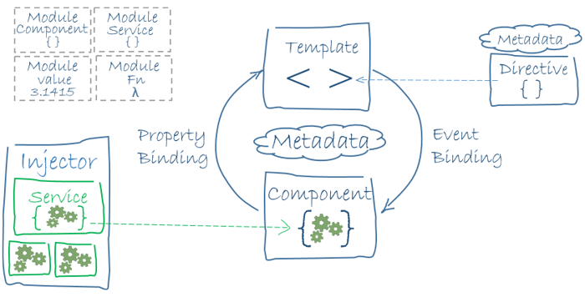
Angular架構 (1/2)

Slide 9
Angular架構 (2/2)
組件(Component)的組成
外觀: .html、.css
行為: .ts
MVC
Model: VO(Value Object)、Service
View: component.html、component.css
Controller: component.ts

Slide 10
Angular中的重要角色
Component(組件)
Directive(指令)
Pipe(管道)
Service(服務)
Module(模塊)
Routing(路由)
Others
注入器(Injector)
裝飾器(@Decorator)
其他API

Slide 11
Angular CLI專案
新建專案
ng new 自訂專案名
啟動專案
ng s
進入網站
http://localhost:4200/
其他Angular CLI指令
附錄-Angular CLI常用指令

Slide 12
Angular CLI專案-專案結構
非程式目錄
程式目錄
根組件

Slide 13
綁定(Binding) (1/8)
字面上意義
一側之值 可以影響 另一側之值
Angular中的意義
.html端的值 與 .ts端的值 綁定
種類
插值綁定(Interpolation Binding)
單向綁定(Property Binding)
事件綁定(Event Binding)
雙向綁定(Two-way Binding)
CSS綁定

Slide 14
綁定(Binding) (2/8)
插值綁定
簡述
將計算後的值 插入至 HTML中
語法
{{ ts端的屬性名 或 ts端的方法名() 或 運算式 }}
範例
{{ name }}

Slide 15
綁定(Binding) (3/8)
屬性綁定
簡述
又稱為單向綁定，ts端的值 可影響 html端的值
語法
[HTML的Attribute名]="ts端的Property名"
範例
<input [type]="myType">

Slide 16
綁定(Binding) (4/8)
事件綁定
簡述
html端的事件 可觸發執行 ts端的方法
語法
(事件名)="ts端的方法名(...)"
範例
<button (click)="goBack()">go back</button>

Slide 17
綁定(Binding) (5/8)
雙向綁定 (1/3)
簡述
html端的值 可影響 ts端的值; ts端的值 亦可影響 html端的值
語法
[(ngModel)]="ts端的屬性名"

Slide 18
綁定(Binding) (6/8)
雙向綁定 (2/3)
使用步驟
1. 引入@angular/forms: 在app.module.ts中加入..
import { FormsModule } from '@angular/forms';
2. 指定使用FormsModule模塊: 在app.module.ts中加入..
@NgModule({
declarations: [
...
],
imports: [
BrowserModule,
FormsModule // <--加這行
],
...
})
3. 使用[(ngModel)]: 在html中使用

Slide 19
綁定(Binding) (7/8)
雙向綁定 (3/3)
範例
<input [(ngModel)]="user.name" placeholder="name">

Slide 20
綁定(Binding) (8/8)
CSS綁定
簡述
屬性綁定的延伸，用ts端的值 當條件，以改變 css
語法
<標籤 [class.選擇器]="條件">
範例
<li [class.selected]="user === selectedUser">xxx</li>

Slide 21
實作-題目1
請建立一Angular CLI專案，名為MyAngularProj
將 根組件 改為 顯示現在日期時間
啟動專案
開啟瀏覽器，訪問預設首頁，查看結果

Slide 22
實作-題目2
續用題目1建立的專案 MyAngularProj
建立一新組件 user-list
ng g c user-list
此組件的畫面..
上半部有3個輸入框
姓名、年紀、地址
可讓使用者輸入資料
還有1個按鈕，可以加入資料
下半部是列表
顯示目前已儲存的user資料

Slide 23
組件(Component) (1/11)
組成
樣板: 組件名.component.html
樣式表: 組件名.component.css
組件類別: 組件名.component.ts

Slide 24
組件(Component) (2/11)
@Component (1/3)
簡述
又稱組件的Metadata
聲明此類別為組件類別，並指定metadata(標籤名稱，及關聯View(html、css))
讓類別與模板產生關連
常用屬性
selector
CSS選擇器，告訴Angular一旦在模板HTML中找到了這個選擇器對應的標籤，就創建並插入該組件的一個實例

Slide 25
組件(Component) (3/11)
@Component (2/3)
常用屬性 (續)
templateUrl
組件的HTML模板文件相對於這個組件文件的地址，跟template擇一使用
template
直接指定模板的內容，跟templateUrl擇一使用
styleUrls
css檔的路徑，跟style擇一使用
styles
直接指定stylesheet，跟styleUrls擇一使用
providers
組件所需的依赖注入的服務類別

Slide 26
組件(Component) (4/11)
@Component (3/3)
範例
@Component({
selector: 'app-root',
templateUrl: './app.component.html',
styleUrls: ['./app.component.css’]
})

Slide 27
組件(Component) (5/11)
生命週期鈎子(Hooks)
簡述
組件從 創建 一直到 銷毀，稱為一個生命週期
Angular為我們保留了數個特殊方法，可讓我們在組件的某個時間點，執行某件事
種類
1. ngOnChanges()
2. ngOnInit()
3. ngDoCheck()
4. ngAfterContentInit()
參考
https://angular.tw/guide/lifecycle-hooks#component-lifecycle-hooks-overview
5. ngAfterContentChecked()
6. ngAfterViewInit()
7. ngAfterViewChecked()
8. ngOnDestroy()

Slide 28
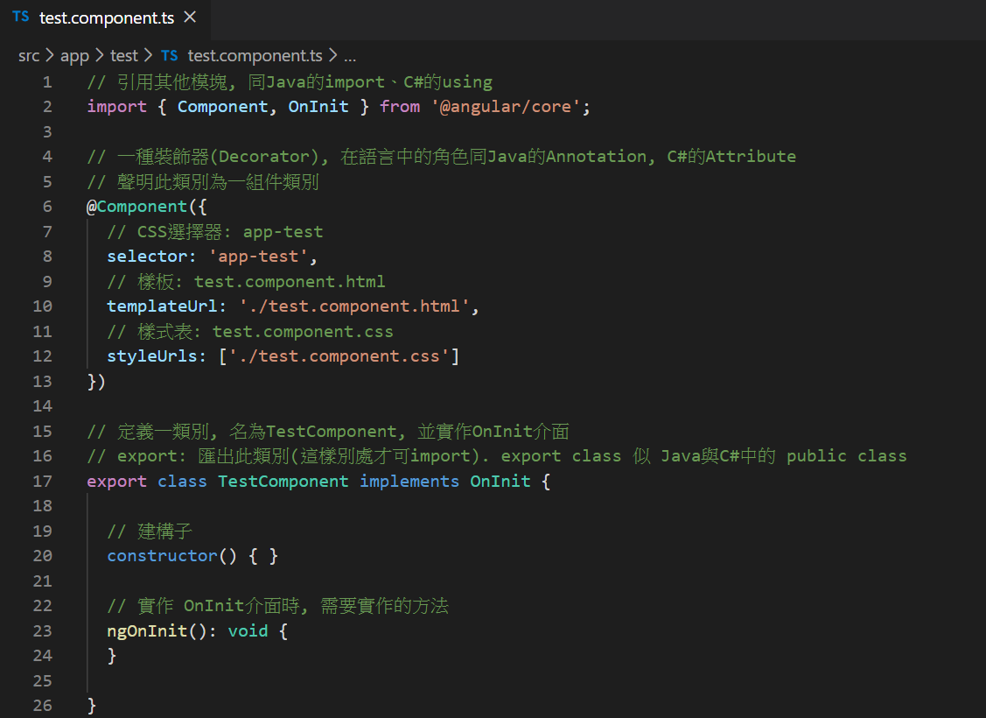
組件(Component) (6/11)
組件名.component.ts檔

Slide 29
組件(Component) (7/11)
父子組件間資料傳遞
簡述
若P組件包含C組件，此時稱P組件為父組件，C組件為子組件
除了用Service方式共享資料外，父子組件還有另外的使用方式
傳遞方向
子組件 → 父組件
父組件 → 子組件
使用API
@Input (Decorator)
@Output (Decorator)
EventEmitter (Class)
*註: 模塊為 @angular/core

Slide 30
組件(Component) (8/11)
子傳 父收 (1/2)
傳送端(子組件)
1. 宣告事件發射器: 為組件新增一屬性..
@Output() 自訂事件名 = new EventEmitter<傳送值之型態>();
2. 發射(觸發)事件: 選在要觸發的程式加上..
自訂事件名.emit(值);
接收端(父組件)
1. 撰寫事件處理方法: 為組件新增一方法..
事件處理方法名(參數名: 型態) {..}
2. 綁定事件
<子標籤名 (自訂事件名)="事件處理方法名($event)"></子標籤名>

Slide 31
組件(Component) (9/11)
子傳 父收 (2/2)
範例
// 傳送端(子組件)
export class ChildComponent implements OnInit { @Output() testEvent = new EventEmitter<string>();
clickHandler() {
console.log('child click');
this.testEvent.emit('william');
}
}
// 接收端(父組件)
// ts
export class ParentComponent implements OnInit {
name: string;
receiveName(name) {
this.name = name;
}
}
// html
<app-child (testEvent)="receiveName($event)">
</app-child>

Slide 32
組件(Component) (10/11)
父傳 子收 (1/2)
傳送端(父組件)
使用屬性綁定: 在html，子組件標籤中加上..
<子標籤名 [子屬性名]="父屬性名"></子標籤名>
接收端(子組件)
宣告屬性: 在ts，加上一屬性..
@Input() 子屬性名: 型態;

Slide 33
組件(Component) (11/11)
父傳 子收 (2/2)
範例
// 傳送端(父組件)
<app-child [childProperty]="parentProperty">
</app-child>
// 接收端(子組件)
export class ChildComponent implements OnInit {
@Input() childProperty: string;
}

Slide 34
指令(Directive) (1/9)
簡述
用在html裡，或說Angular樣板中的一部分
用來產生動態的畫面/資料，並簡化了DOM的操作
可以是Angular內建的 或是 開發者自訂的
以技術面來說，Directive使用的時候就像HTML標籤的Attribute
亦可解釋為，Angular提供一方式，可自訂HTML標籤的Attribute，這個東西就叫Directive

Slide 35
指令(Directive) (2/9)
分類
結構型指令(Structural directives)
改變結構，對DOM元素添加、移除和替換，EX..
*ngFor
*ngIf
*ngSwitch
*註: 任何帶有星號 * 的指令都是結構型指令
屬性型指令(Attribute directives)
改變屬性，修改現有DOM元素的外觀或行為，EX..
ngModel
ngForm
ngStyle
ngClass

Slide 36
指令(Directive) (3/9)
內建的指令 (1/4)
判斷
語法
*ngIf="樣板表示式"
*註: 樣板表示式(Template Expressions)
1. 簡述: 由Angular執行，並賦值給綁定的目標屬性，目標可以是HTML元素、組件或指令
2. 參考: https://angular.tw/guide/template-syntax#template-expressions
範例
<div *ngIf="userList.length !== 0">

Slide 37
指令(Directive) (4/9)
內建的指令 (2/4)
迴圈
語法
*ngFor="微語法"
*註: 微語法(microsyntax)
1. 簡述: Angular自定義的微語言
2. 參考: https://angular.tw/guide/template-syntax#microsyntax
範例
<li *ngFor="let user of userList"></li>

Slide 38
指令(Directive) (5/9)
內建的指令 (3/4)
神秘的星號(*)asterisk
簡述
用來簡化複雜語法的語法糖
範例
<template ngFor user [ngForOf]="userList">
<div>{{user.name}}</div>
</template>
等同
<div *ngFor="let user of userList">
{{user.name}}
</div>

Slide 39
指令(Directive) (6/9)
內建的指令 (4/4)
列舉單選
語法
<容器標籤 [ngSwitch]="敘述">
<標籤 *ngSwitchCase="敘述1">xxx</標籤>
<標籤 *ngSwitchCase="敘述2">xxx</標籤>
...
<標籤 *ngSwitchCase="敘述N">xxx</標籤>
<標籤 *ngSwitchDefault>xxx</標籤>
</容器標籤>
範例
<div [ngSwitch]="value">
<span *ngSwitchCase="'A'">
甲
</span>
<span *ngSwitchCase="'B'">
乙
</span>
<span *ngSwitchCase="'C'">
丙
</span>
<span *ngSwitchDefault>
丁
</span>
</div>

Slide 40
指令(Directive) (7/9)
自訂指令步驟 (1/3)
1. 新建指令
ng g directive 自訂指令名
2. 引入相關模塊
import {Directive, ElementRef, Renderer2} from '@angular/core';
*註
1. Directive: 用@Directive聲明此類別為指令
2. ElementRef: 用來操作DOM元素
3. Renderer2: 可存取DOM元素
*註: 新建的指令類別的細節
1. 檔名: 指令名.directive.ts
2. 加上@Directive({selector: '[app駝峰的指令名]'})
3. 用在樣板上的名稱: app駝峰的指令名
4. 在根模塊的@NgModule.declarations註冊

Slide 41
指令(Directive) (8/9)
自訂指令步驟 (2/3)
3. 注入ElementRef物件
// element.nativeElement即為DOM元素物件
constructor(private element: ElementRef) {}
4. 撰寫功能
4.1 綁定屬性
@HostBinding('宿主屬性名')
變數名: 型態 = 初始值;
4.2 一次性功能: 寫在constructor()或ngOnInit()
4.3 事件驅動功能
1. 撰寫一方法
2. 加上@HostListener('事件名', 參數陣列)

Slide 42
指令(Directive) (9/9)
自訂指令步驟 (3/3)
範例

Slide 43
實作-題目3
續題目2，為組件user-list新建一輸入框: 生日，讓使用者輸入生日
自訂一Directive，可在使用者輸入完生日後，檢查生日之值日期格式正確否
下方列表也須新增日期欄位

Slide 44
管道(Pipe) (1/3)
簡述
用在html裡，或說Angular樣板中的一部分
用來格式化資料
亦可解釋為畫面資料顯示的轉換
不影響原資料
可以是Angular內建的 或是 開發者自訂的

Slide 45
管道(Pipe) (2/3)
內建管道
uppercase:字母轉大寫
number:數字格式化
currency:貨幣格式化
date:日期格式化
json:格式化成json字串
keyvalue:將Object或Map 轉成 key-value形式的陣列
async:在html中訂閱Observable型態的變數 (就不用在ts檔裡訂閱)

Slide 46
管道(Pipe) (3/3)
自訂管道步驟
1. 新建指令
ng g pipe 自訂管道名
2. 撰寫Pipe
transform(value: any, args?: any): any {
...
return ...;
}
*註: 新建的管道類別的細節
1. 實作 PipeTransform 介面
2. 實作 transform()
3. 加上 @Pipe({name: '用在html上的Pipe名'})
*註
參數
value: 受Pipe影響的值 (在html上 | 的左邊之值)
args: 此Pipe的參數 (在html上冒號之後的值)
回傳
會顯示出來的結果

Slide 47
實作-題目4
續題目3，為組件user-list新建一輸入框: 存款，讓使用者輸入存款
下方列表也須新增存款欄位
自訂一Pipe，將列表中存款之值格式化成含有千分符號，EX..
1234567 => 1,234,567
*註: 其實內建的管道currency就有此功能!
本題目只是為了練習如何自訂Pipe

Slide 48
注入器(Injector)
Angular DI(Dependency Injection)機制中的容器
是所有被託管物件的集合
用來注入至需被注入的物件內
角色即同Java框架Spring中的容器

Slide 49
服務(Service) (1/2)
簡述
MVC分類中Model的一部分
組件不應該直接取得資料，取得資料的任務應交給其他物件
Service即為此類功能的提供者，可在多個互相不知道的類別之間共享資料
任何明確的功能應由服務提供給組件使用
EX. 記錄服務、數據服務、消息服務、稅計算器..等

Slide 50
服務(Service) (2/2)
自訂服務步驟
1. 建立服務
ng g s 自訂服務名
*註: 會自動加上 @Injectable({(providedIn: 'root'})，表示託管給 根注入器
2. 撰寫服務內容
3. 在組件中使用: 透過建構子注入
constructor(private logService: LogService){}

Slide 51
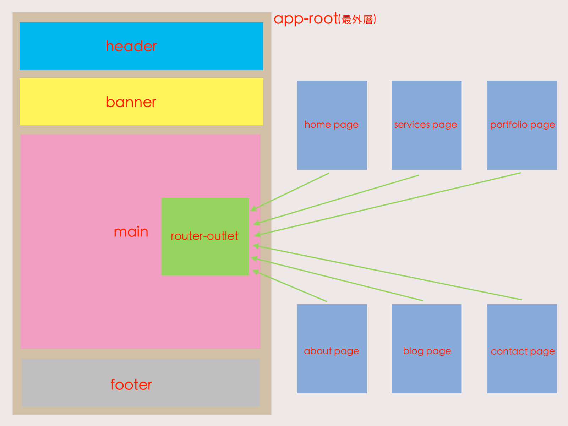
路由(Routing) (1/8)
說明
對路由器設定，以決定哪個URL要顯示哪個組件
SPA(Single Page Application)
概念圖

Slide 52
路由(Routing) (2/8)
建立步驟(1/3)
0. (非必要) 建立模塊
ng g module 自訂模塊名 --module=app
1. 加入Angular提供的路由器模塊
開啟步驟0建立的 模塊名.module.ts，在@NgModule加入..
import { RouterModule } from '@angular/router';
@NgModule({
exports: [RouterModule]
})
*註
1.在建立專案時，其實就會詢問你是否要加入路由設定..
? Would you like to add Angular routing? (y/N)
若選"y"其實就完成了步驟0跟1
2.通常路由設定都會獨立一個模塊，但又並非必要

Slide 53
路由(Routing) (3/8)
建立步驟(2/3)
2. 設定URL映射
依舊在步驟0建立的 模塊名.module.ts，加入..
import { Routes } from '@angular/router';
const routes: Routes = [
{ path: 'URL路徑1', component: 欲顯示的組件類別名 },
{ path: 'URL路徑2', component: 欲顯示的組件類別名 },
..
];
@NgModule({
imports: [RouterModule.forRoot(routes)],
..
})

Slide 54
路由(Routing) (4/8)
建立步驟(3/3)
3. 加入顯示窗口
在欲加入窗口的 組件名.component.html內加入..
<router-outlet></router-outlet>

Slide 55
路由(Routing) (5/8)
程式控制跳轉
簡述
路由設定好之後，使用者在瀏覽器改網址，確實會達到我們要的效果
但某些狀況下我們希望可以用程式控制跳轉至某個網址
方式
在html用<a>
在ts用Router物件

Slide 56
路由(Routing) (6/8)
使用<a>跳轉
使用步驟
<a routerLink="/URL路徑">文字</a>
範例
<a routerLink="/Member">會員</a>

Slide 57
路由(Routing) (7/8)
使用Router跳轉
使用步驟
注入Router物件
constructor(private router: Router) {}
導向至指定網址
this.router.navigate(['URL路徑']);
this.router.navigateByUrl('URL路徑');
*註
navigate(): 若從起點開始指定，則看成絕對路徑，否則當作相對路徑
navigateByUrl(): 只能使用絕對路徑

Slide 58
路由(Routing) (8/8)
使用Router跳轉
範例
export class UserListComponent {
constructor(private router: Router) { }
clickEventListener() {
this.router.navigate(['/Member']);
}
}

Slide 59
Http API (1/5)
說明
Angular對Http提供的API支援
HttpClient: 處理Http相關操作
Observable: 可觀察物件，可透過訂閱(Subscribe)來監控此物件

Slide 60
Http API (2/5)
HttpClient
簡述
Angular 4(+才有，用來對Server端請求，亦可用來載入local端靜態資源
常用方法
get(url: string, options: {..}): Observable<any>
post(url: string, body: any | null, options: {..}): Observable<any>
須先引入HttpClientModule: 在xxx.module.ts中加入..
import { HttpClientModule } from '@angular/common/http';
@NgModule({
imports: [
HttpClientModule
],
})

Slide 61
Http API (3/5)
Observable
簡述
可觀察物件，RxJS所提供之類別，為非同步程式與其回呼函式(callback function)提供更好的用法，可透過訂閱(Subscribe)來監控此物件
常用方法
subscribe(next?: (value: T) => void, error?: (error: any) => void, complete?: () => void): Subscription
next: 每收到一筆資料就會執行此函數一次
error: 發生錯誤時執行此函數
complete: 正常結束時執行此函數

Slide 62
Http API (4/5)
範例-DataService
import { User } from './../vo/user';
import { Injectable } from '@angular/core';
import { HttpClient } from '@angular/common/http';
import { Observable } from 'rxjs';
@Injectable({
providedIn: 'root'
})
export class DataService {
// 注入HttpClient物件
constructor(private http: HttpClient) { }
// 發請求
public request(id: number): Observable<User[]> {
const url = 'https://secret.mockapi.io/users';
return this.http.get<User[]>(url);
}
}

Slide 63
Http API (5/5)
範例-UserComponent
export class UserComponent implements OnInit {
userList: User[];
// 注入DataService物件
constructor(private dataService: DataService) { }
// Button的事件處理器, 其他使用DataService的request(), 並訂閱其結果
public clickListener() {
this.dataService.request().subscribe(
response => this.userList = response,
error => console.log(error),
() => console.log('completed')
);
}
}

Slide 64
實作-題目5 (1/2)
續題目4，加入一查詢功能..
上半部: 有2個輸入框: 姓名、年紀，為搜尋條件
下半部: 列表，顯示符合搜尋條件的資料
請重構你的程式，符合以下需求 (1/2)
5個組件(Component)
InputComponent: 新增功能的上半部組件
ConditionComponent: 查詢功能的上半部組件
ListComponent: 新增與查詢功能共用的下半部組件
AddComponent: 新增功能組件(內容為 1 + 3)
SearchComponent:查詢功能組件(內容為2 + 3)

Slide 65
實作-題目5 (2/2)
請重構你的程式，符合以下需求 (2/2)
1個服務(Service)
此服務用來放已被加入的user資料
路由(Routing)
URL: ADD → 新增功能組件
URL: SEARCH → 查詢功能組件

Slide 66
附錄-Angular CLI常用指令 (1/3)
簡述
Angular Command Line Interface
純文字介面工具，可對Angular CLI專案做各種操作
參考
https://angular.tw/cli

Slide 67
附錄-Angular CLI常用指令 (2/3)
建立
專案(Project)
ng new 自訂專案名
組件(Component)
ng g c 自訂組件名
指令(Directive)
ng g directive 自訂指令名
管道(Pipe)
ng g pipe 自訂管道名
服務(Service)
ng g s 自訂服務名
模塊(Module)
ng g module 自訂模塊名
類別(Class)
ng g class 自訂類別名

Slide 68
附錄-Angular CLI常用指令 (3/3)
其他
啟動專案
ng s
建置專案
ng build
ng build --prod
*註: 建置出prod版會做壓縮等許多特殊處理，較耗時

Slide 69
附錄-錯誤及解決方式 (1/2)
Installing ERROR | Unexpected end of JSON input while parsing near '
參考
https://github.com/npm/npm/issues/19072
解決步驟
1. 開啟cmd
2. npm cache clean -force
3. npm install -g @angular/cli

Slide 70
附錄-錯誤及解決方式 (2/2)
\AppData\Roaming\npm\ng.ps1 cannot be loaded. The file npm\ng.ps1 is not digitally signed Angular Error when running commands…
參考
https://officeguide.cc/powershell-set-execution-policy-remote-signed/
解決步驟
1. 以系統管理員身分 開啟 Windows PowerShell
2. 輸入 Set-ExecutionPolicy RemoteSigned
3. 輸入 y

Slide 71
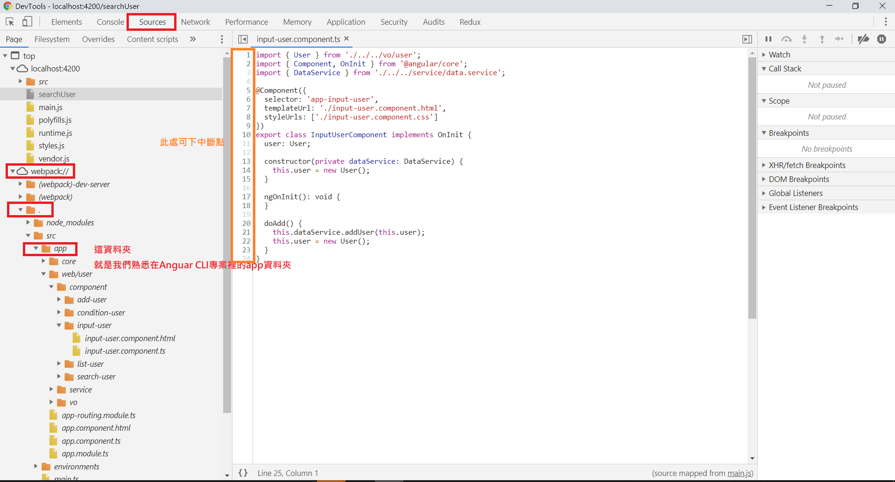
附錄-用瀏覽器開發工具除錯
幾乎每個瀏覽器都有內建開發工具，EX. Chrome提供DevTools
開啟方式: 在欲使用的網頁按下F12

Slide 72
附錄-參考資料
Angular Taiwan
https://angular.tw/
Angular API Document
https://angular.tw/api
MDN(Mozilla Developer Network)
https://developer.mozilla.org/en-US/docs/Web/JavaScript/Reference

